Slide 1
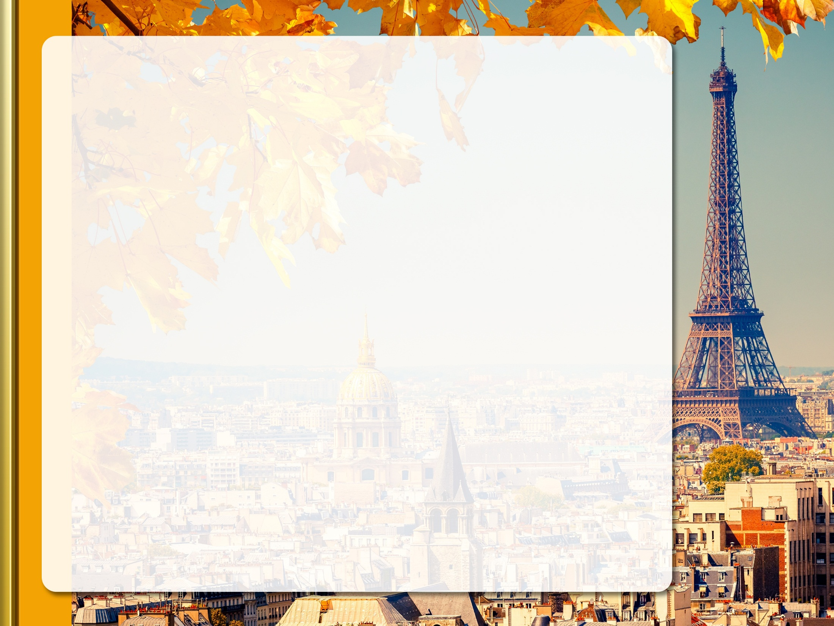

Презентационное сопровождение к уроку
окружающего мира в 3 классе
Путешествие по Франции
Заневская Екатерина Николаевна
учитель начальных классов
МБОУ «Решотинская ОШ»
п. Нижняя Пойма

Slide 2
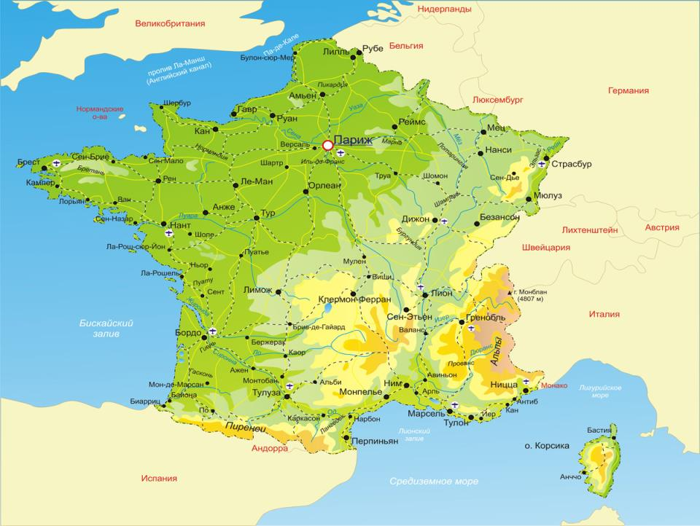

Slide 3
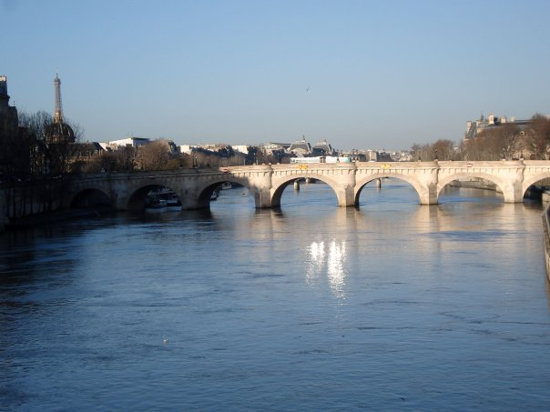
Расположена в Западной
части Европы.
Столица Франции–Париж.
Стоит на реке Сена.

Slide 4
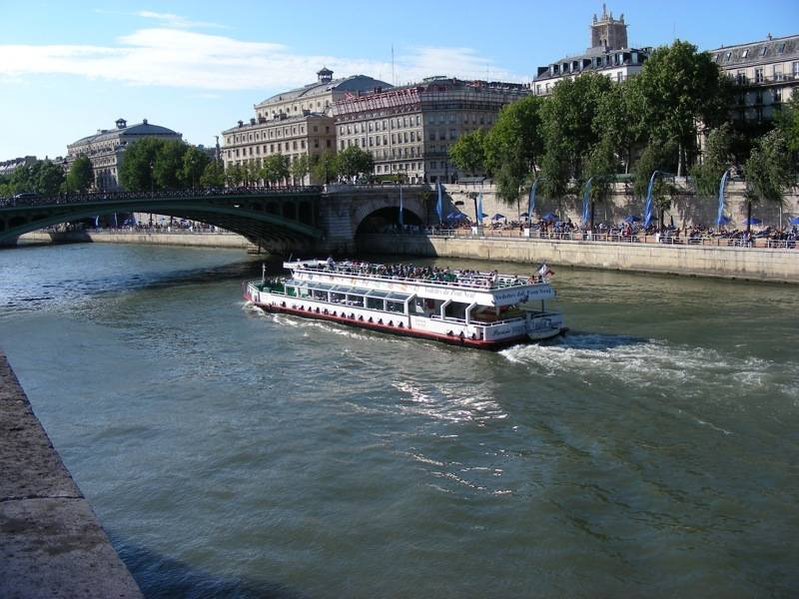
Река Сена. Париж

Slide 5
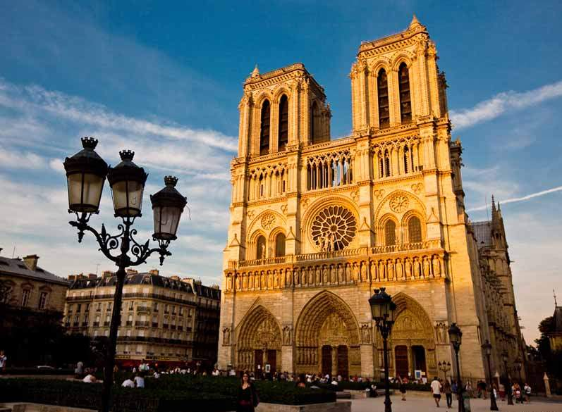
Грандиозный собор-собор Парижской Богоматери. Католический храм в центре Парижа, один из символов французской столицы.

Slide 6
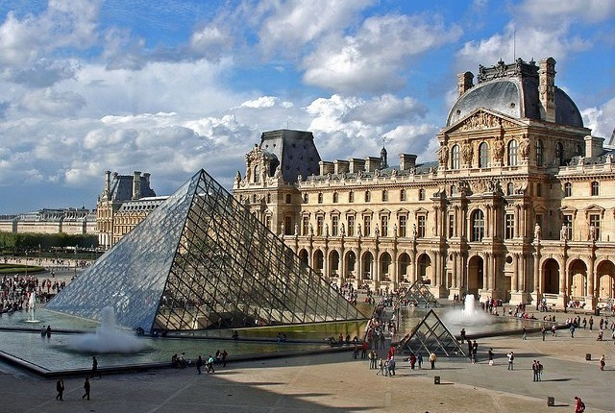
Лувр – один из крупнейших музеев мира. Здесь огромное количество картин и скульптур. Самая известная картина «Джоконда»

Slide 7
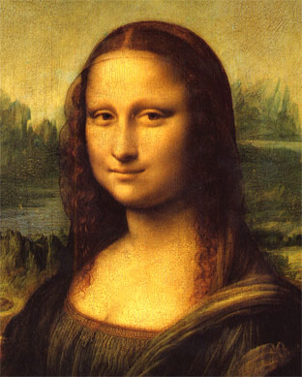
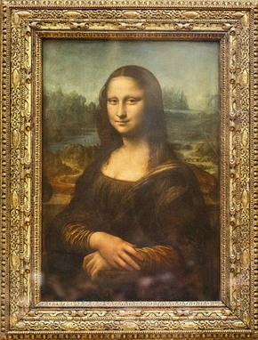
Самая известная картина «Джоконда»
Итальянского художника Леонардо да Винчи.

Slide 8
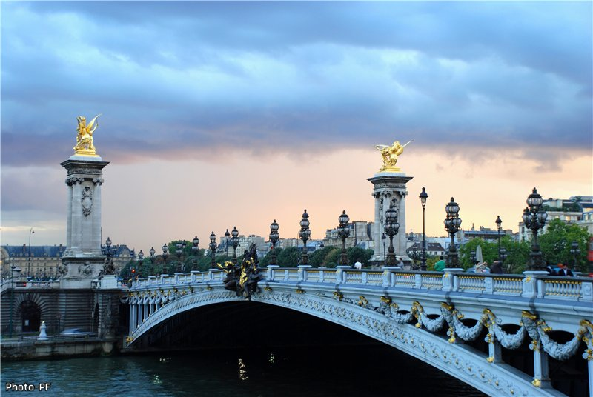
Мост Александра III - красивый мост,
по краям которого на высоких колоннах золотые крылатые кони.

Slide 9
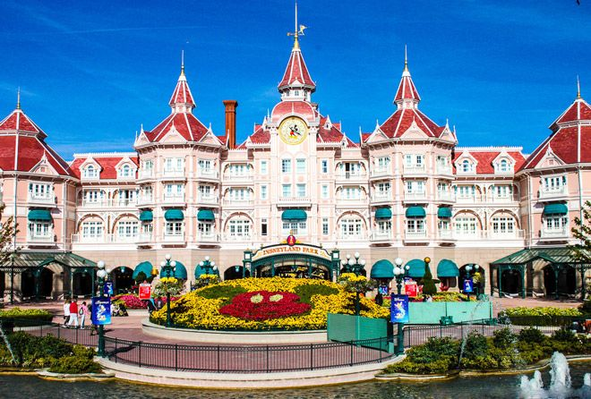
Замечательная страна – сказка –
европейский Диснейленд.
Это парк развлечений, аттракционов.

Slide 10
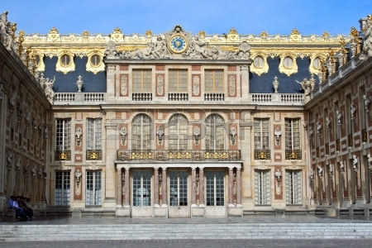
Версаль - одно из самых замечательных мест
Франции. Ранее - резиденция французского
короля, сейчас – музей.

Slide 11
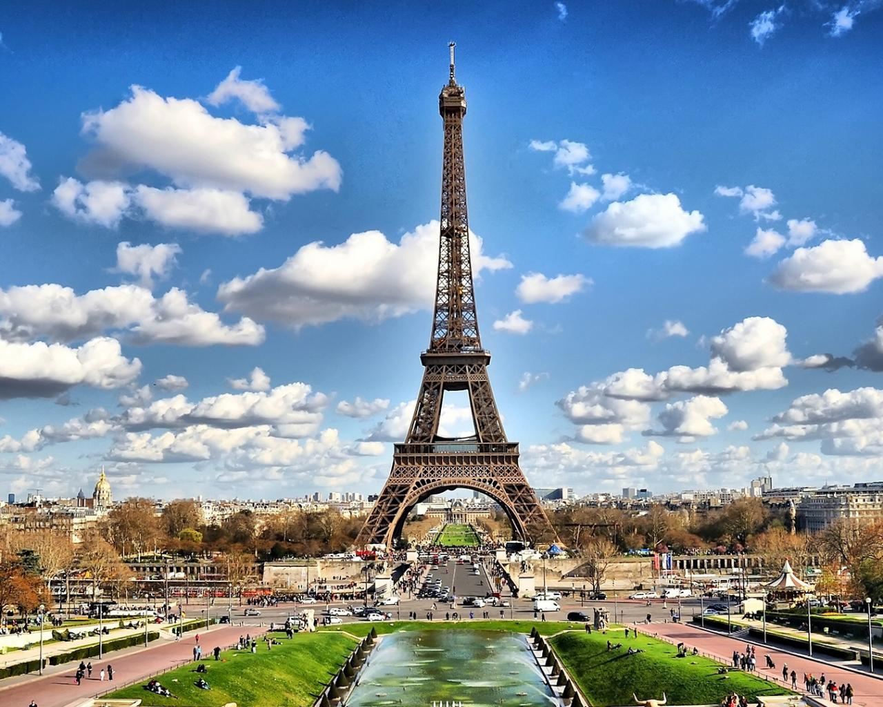
Эйфелева башня – символ Парижа.

Slide 12
Спасибо за внимание

